Slide 1
Chimica Organica e Biologica
Prof. Erik Laurini
STEREOCHIMICA

Slide 2
Stereochimica
Le due Principali Classi di Isomeri
Gli isomeri sono composti diversi aventi la stessa formula molecolare.
Le due principali classi di isomeri sono gli isomeri costituzionali e gli stereoisomeri.
  Gli isomeri costituzionali (o strutturali) hanno nomi IUPAC differenti, gruppi funzionali uguali o diversi, diverse proprietà fisiche e diverse proprietà chimiche.
  Gli stereoisomeri differiscono solo per il modo in cui gli atomi sono disposti nello spazio. Hanno identici nomi IUPAC (eccetto per il prefisso cis o trans). Hanno sempre gli stessi gruppi funzionali.
Una particolare disposizione tridimensionale è chiamata configurazione. Gli stereoisomeri hanno differenti configurazioni.

Slide 3
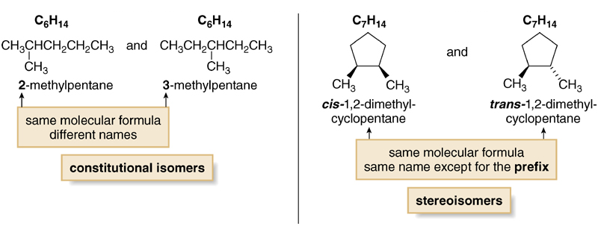
Stereochimica
Confronto tra isomeri
costituzionali e stereoisomeri

Slide 4
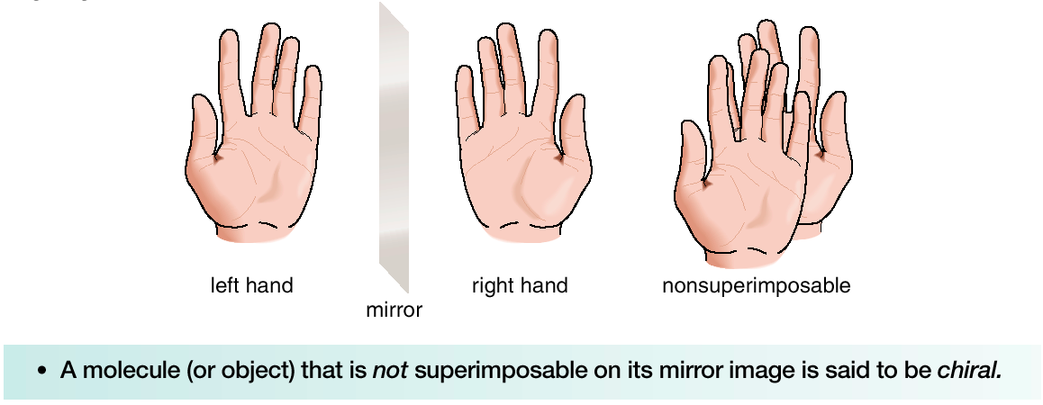
Stereochimica
Molecole Chirali e Achirali
Sebbene ogni oggetto abbia la propria immagine speculare, le immagini speculari possono o non possono essere sovrapponibili.
Alcune molecole sono come le mani. La mano destra e la mano sinistra sono una l’immagine speculare dell’altra, ma non sono identiche, o sovrapponibili.

Slide 5
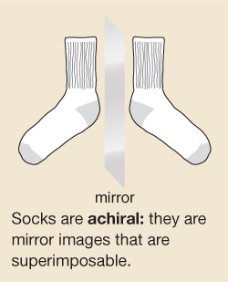
Stereochimica
Molecole Chirali e Achirali
Altre molecole sono come le calze. Due calze formano una coppia di immagini speculari che sono sovrapponibili. Una calza e la sua immagine speculare sono dunque identiche.
Una molecola o un oggetto che è sovrapponibile alla sua immagine speculare è detta achirale.
Una molecola o un oggetto che non è sovrapponibile alla sua immagine speculare è detta chirale.

Slide 6
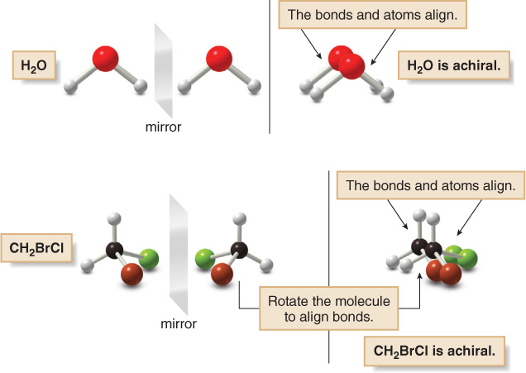
Stereochimica
Molecole Chirali e Achirali
Consideriamo alcune molecole per determinare se sono o non sono chirali.

Slide 7
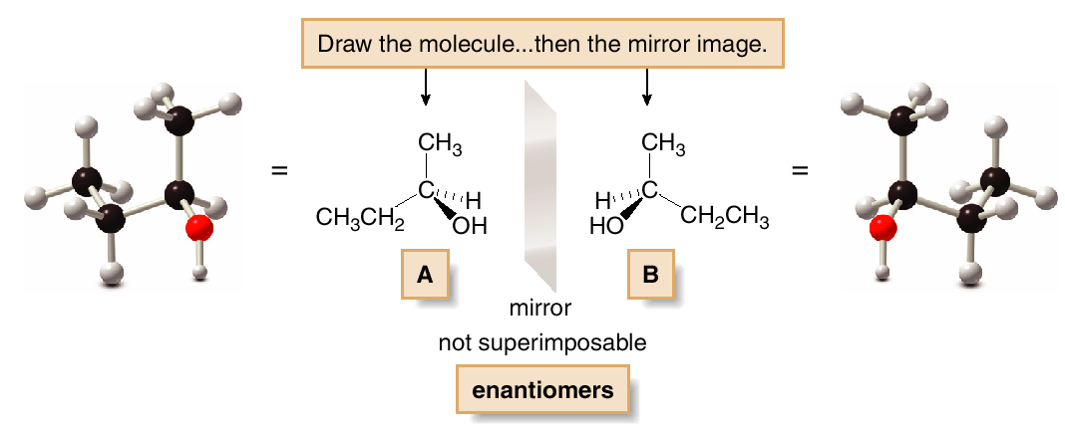
Stereochimica
Molecole Chirali e Achirali
La molecola A e la sua immagine speculare B non sono sovrapponibili. Non importa come A e B siano ruotati, non sarà mai possibile sovrapporre tutti i loro atomi. Inoltre, CH₃CH(OH)CH₂CH₃ è una molecola chirale, e A e B sono composti differenti.
A e B sono stereoisomeri—più precisamente sono enantiomeri.
Un atomo di carbonio legato a quattro gruppi differenti è un centro stereogenico tetraedrico.

Slide 8
Stereochimica
Molecole Chirali e Achirali
In generale, una molecola senza centri stereogenici non è chirale. Esistono tuttavia alcune eccezioni a questa generalizzazione.
Con un centro stereogenico tetraedrico, la molecola è sempre chirale.
Con due o più centri stereogenici, una molecola può essere o non essere chirale.
Le molecole achirali contengono un piano di simmetria, mentre quelle chirali no.
Un piano di simmetria è un piano che taglia la molecola a metà, in modo tale che una metà è il riflesso dell’altra.

Slide 9
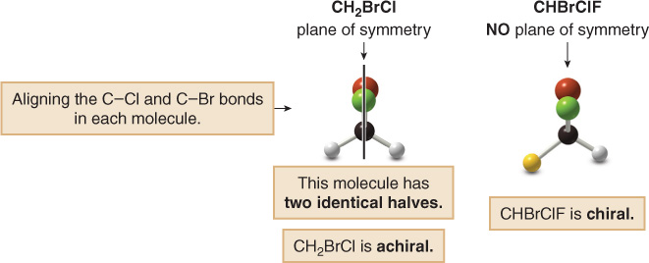
Stereochimica
Molecole Chirali e Achirali

Slide 10
Stereochimica
Riassunto dei Principi Basilari della Chiralità:
Ogni oggetto ha la propria immagine speculare. La domanda fondamentale è se una molecola e la sua immagine speculare sono sovrapponbili.
Se una molecola e la sua immagine speculare non sono sovrapponbili, la molecola e la sua immagine speculare sono chirali.
I termini centro stereogenico e molecola chirale sono correlati ma distinti. In generale, una molecola chirale deve avere uno o più centri stereogenici.
La presenza di un piano di simmetria indica che la molecola è achirale.

Slide 11
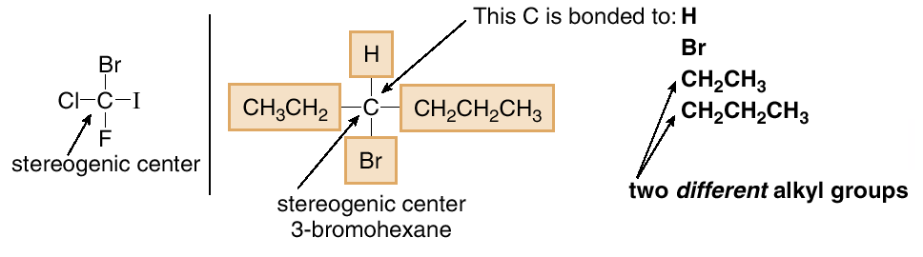
Stereochimica
Centri Stereogenici
Per individuare un centro stereogenico, considerare ogni carbonio tetraedrico di una molecola e guardare i quattro gruppi — non i quattro atomi — ad esso legati.
Non includere mai tutti gli atomi di C che non possono essere centri stereogenici tetraedrici. Tra questi:
  i gruppi CH₂ e CH₃
  ogni C ibridato sp o sp².

Slide 12
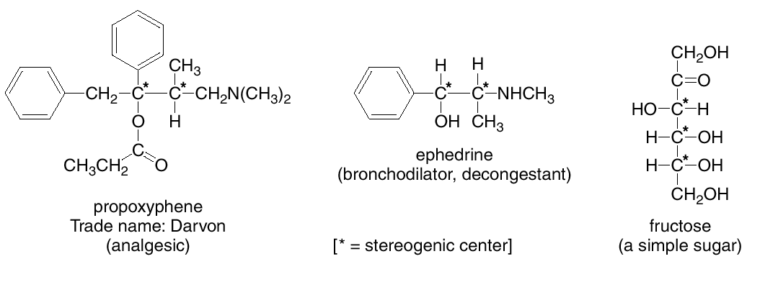
Stereochimica
Centri Stereogenici
Molecole organiche più grandi possono avere due, tre o anche cento centri stereogenici.

Slide 13
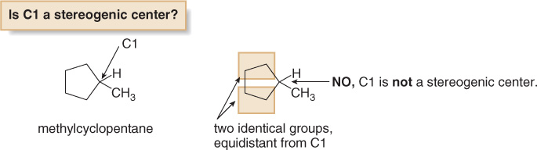
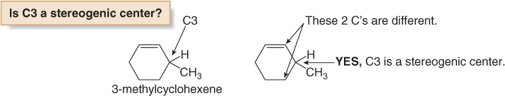
Stereochimica
Centri Stereogenici - Cicloalcani
Gli atomi di carbonio che fanno parte di un anello possono essere centri stereogenici.
Per trovare i centri stereogenici sui carboni dell’anello, disegnare sempre il ciclo come un poligono piatto, e cercare i carboni tetraedrici che sono legati a quattro gruppi diversi.

Slide 14
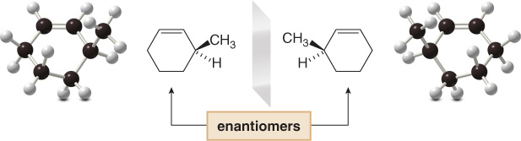
Stereochimica
Centri Stereogenici
Nel 3-metilcicloesene, i sostituenti CH₃ e H, che sono sopra e sotto al piano dell’anello, sono disegnati con cunei e linee tratteggiate.

Slide 15
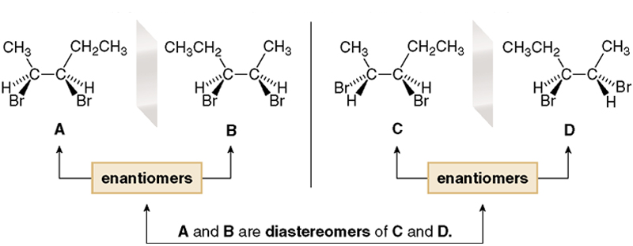
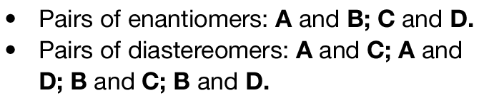
Stereochimica - Diastereoisomeri
i quattro stereoisomeri del 2,3- dibromopentano

Slide 16
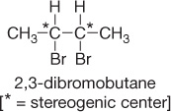
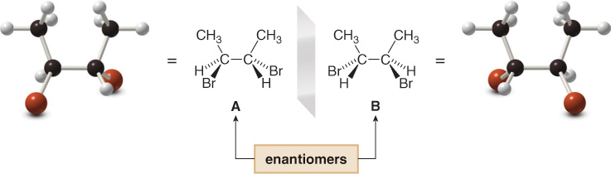
Stereochimica – Composti “MESO”
Consideriamo gli stereoisomeri del 2,3-dibromobutano. Poichè questa molecola ha due centri stereogenici, il numero massimo di stereoisomeri è 4.
Per trovare tutti gli stereoisomeri del 2,3-dibromobutano, aggiungere arbitrariamente i gruppi H, Br e CH₃ ai centri stereogenici, formando così lo stereoisomero A, e quindi disegnare la sua immagine speculare B.

Slide 17
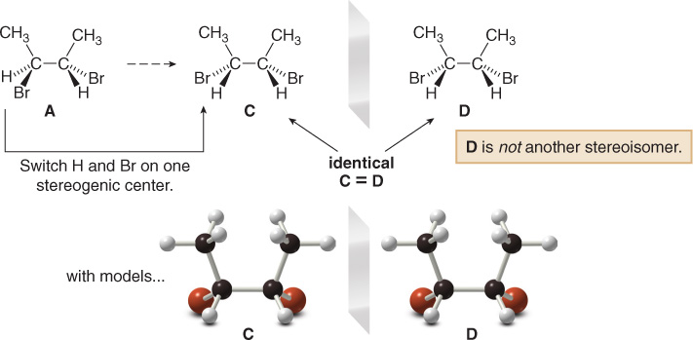
Stereochimica – Composti “MESO”
Per trovare gli altri due stereoisomeri (se esistono), scambiare le posizioni dei due gruppi sullo stesso centro stereogenico di un solo enantiomero. In questo caso, scambiando la posizione di H e Br su un centro stereogenico di A, si forma C, che è differente sia da A che da B.
Un composto meso è un composto achirale che contiene centri stereogenici tetraedrici. C è un composto meso.

Slide 18
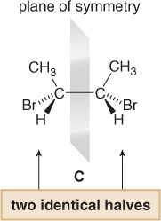
Stereochimica – Composti “MESO”
Il composto C contiene un piano si simmetria, e quindi è achirale.
I composti meso contengono un piano di simmetria, e perciò sono caratterizzati da due metà identiche.
Poichè uno stereoisomero del 2,3-dibromobutano è sovrapponibile alla sua immagine speculare, ci sono solo tre stereoisomeri, non quattro.

Slide 19
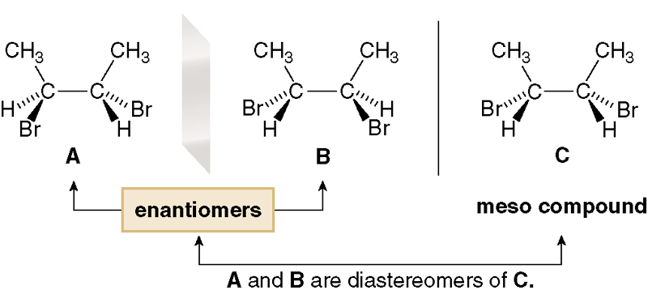
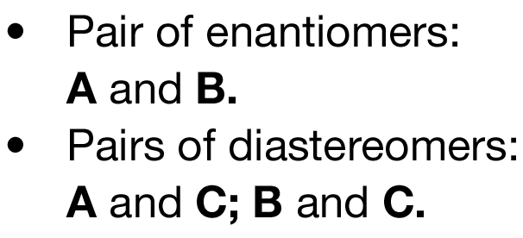
Stereochimica – Composti “MESO”
I tre stereoisomeri del 2,3-dibromobutano

Slide 20
Stereochimica - Rappresentazione
Dal momento che gli enantiomeri sono due composti diversi, dobbiamo essere in grado di distinguerli con un nome. Questo viene fatto aggiungendo il prefisso R o S al nome IUPAC dell’enantiomero.
La nomenclatura degli enantiomeri con i prefissi R o S è chiamato il sistema di Cahn-Ingold-Prelog.
Per disegnare un enantiomero come R o S, prima bisogna assegnare la priorità a ciascun gruppo legato al centro stereogenico, in base al numero atomico descrescente. L’atomo con il più alto numero atomico ha la priorità maggiore (1).

Slide 21
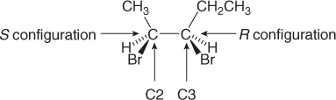
Stereochimica - Rappresentazione
Assegnazione di R ed S in composti con due o più Centri Stereogenici.
Quando un composto ha più di un centro stereogenico, la configurazione R o S deve essere assegnata a ciascuno di essi.
Uno stereoisomero del 2,3-dibromopentano
Nome completo: (2S,3R)-2,3-dibromopentano

Slide 22
Stereochimica - Riassunto
ISOMERI:
Differenti composti con la stessa formula molecolare.
ISOMERI COSTITUZIONALI:
Isomeri che hanno atomi legati ad atomi differenti.
STEREOISOMERI:
Isomeri con solamente un differente riarrangiamento 3D
ENANTIOMERI:
Immagini speculari
DIASTEREOMERI:
Immagini non speculari

Slide 23
Stereochimica - Proprietà
Le proprietà chimiche e fisiche di due enantiomeri sono identiche eccetto che nella loro interazione con altre sostenze chirali. Hanno identiche proprietà fisiche, eccetto che per il modo con cui interagiscono con la luce piano-polarizzata. La rotazione della luce polarizzata può essere in senso orario o antiorario.
Se la rotazione è in senso orario, il composto è detto destrorotatorio. La rotazione è indicata con D o (+). Viceversa, il composto è detto levorotatorio. La rotazione è indicata con L o (-).
Non esiste nessuna relazione fra i prefissi R o S (CONVENZIONE) e le designazioni (+) e (-), che indicano la rotazione ottica sperimentale.

Slide 24
Stereochimica - Proprietà
Poichè due enantiomeri hanno identiche proprietà fisiche, essi non possono essere separati mediante le comuni tecniche fisiche, come la distillazione.
I diastereoisomeri e gli isomeri costituzionali hanno differenti proprietà fisiche, e perciò possono essere separati mediante le comuni tecniche fisiche.
Due enantiomeri hanno esattamente le stesse proprietà chimiche, eccetto che per le reazioni con reagenti chirali non-racemici.
Molte molecule biologiche o farmaci sono chirali e spesso, per svolgere la loro azione terapeutica, devono interagire con recettori o enzimi chirali. Un enantiomero di un farmaco può curare efficacemente una malattia, mentre la sua immagine speculare può essere inefficace o tossica.

Slide 25
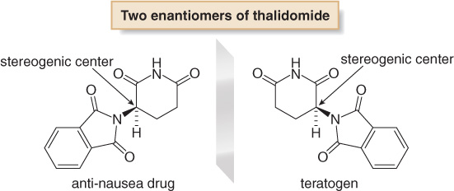
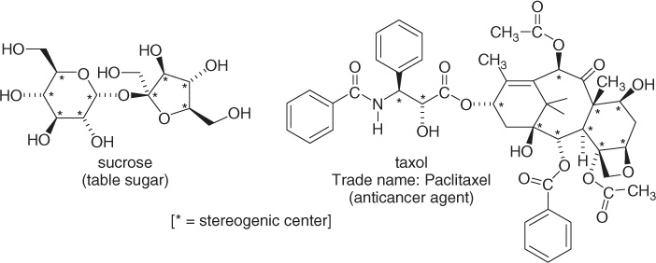
Stereochimica
Centri Stereogenici – Chimica Biologica
Molti composti biologicamente attivi contengono uno o più centri stereogenici sui carboni d’anello.

Slide 26
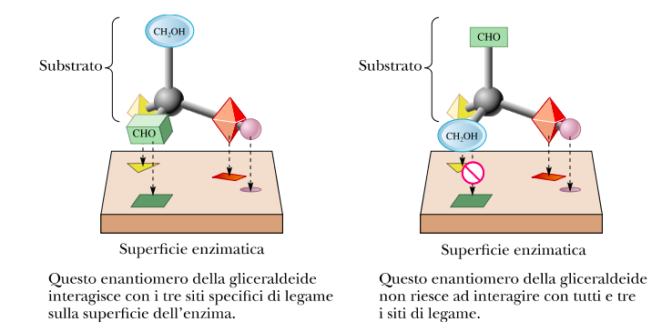
Stereochimica
Centri Stereogenici – Chimica Biologica
Molte molecule biologiche sono contengono centri stereogenici e sono chirali.
Le proteine sono costituite da aminoacidi chirali.
In natura si trovo solo uno dei possibili stereoisomeri → la sintesi nell’organismo avviene tramite enzimi che agiscono in maniera stereoselettiva.
Fenomeno del riconoscimento stereoselettivo.

Slide 27

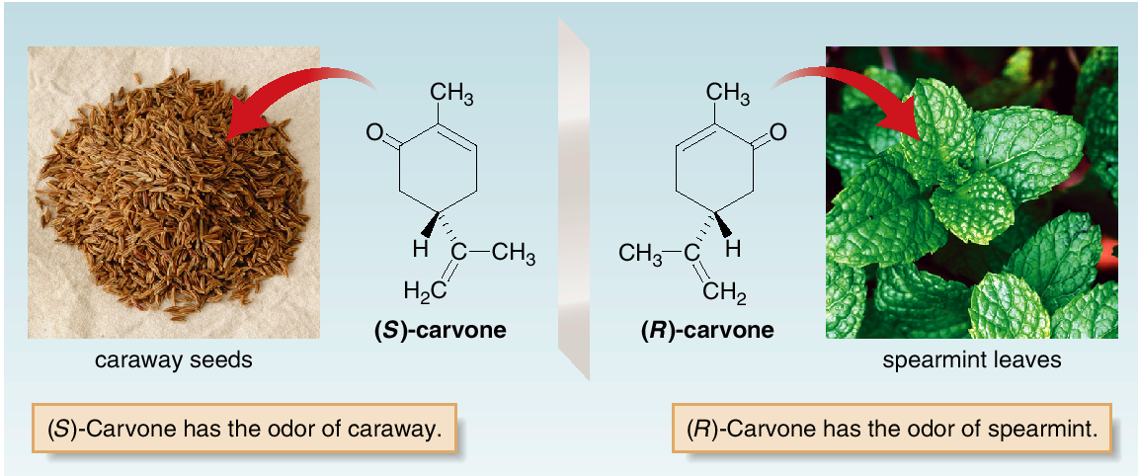
Stereochimica
La ricerca suggerisce che l’odore di una particolare molecola è determinato più dalla sua forma che dalla presenza di particolari gruppi funzionali.
Poichè gli enantiomeri interagiscono con i recettori dell’olfatto, alcuni enantiomeri hanno odore diverso.
Cumino
Menta

